Slide 1

Norme ISO 20 000
Du service informatique au service
Audrey Tinard
Célia Potot

Slide 2
Sommaire
Qu’est-ce qu’ISO 20 000 ?
L’histoire
Présentation
Objectifs
Principes
Contenu
Évolution future
Évolution de la norme
Organisations certifiées
Sources
Conclusion

Slide 3
Qu’est-ce que ISO 20 000 ?
Histoire
Travail de l’ItSMF
BS 15000 NATIONALE
ISO 20000 INTERNATIONALE
Refonte de la norme
2000 :
2005 :
2007 :
Notes:
itSMF est un regroupement de personnes issues de différentes entreprises qui travaillent à l’élaboration et la promotion des meilleures pratiques de gestion de services informatiques, en particulier le référentiel ITIL.
La norme ISO 20 000 respecte donc les principes du référentiel ITIL malgré un niveau d’exigence moindre.
La norme ISO 20 000 a été publiée le 14 décembre 2005 par l’Organisation Internationale de Normalisation.
Elle est complémentaire avec d’autres normes telles : l’ISO 9000 (Systèmes de management de la qualité - Principes essentiels et vocabulaire ;Systèmes de management de la qualité - Exigences ;Systèmes de management de la qualité - Lignes directrices pour l'amélioration des performances) , ISO 27001 (Technologies de l’information – Techniques de sécurité – Systèmes de gestion de sécurité de l’information – Exigences), EN 9100 ( Assurance de la qualité ).

Slide 4
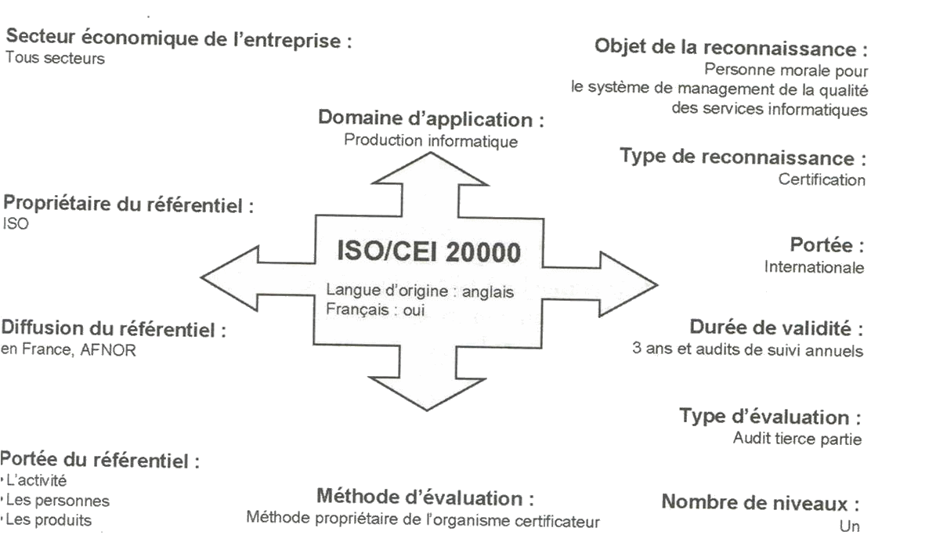
Présentation 1/2
Certification pour les entreprises
Notes:
ISO 20000 est une certification délivrée par plus de 30 organismes de certification, notamment les grands organismes certificateurs des systèmes de management de la qualité et de la sécurité, accrédités par itSMF.

Slide 5
Présentation 2/2
Composée de 2 parties :
ISO 20 000-1 : Specification for service management (Spécification de la gestion de services)
Exigences organisationnelles
Exigences techniques
Certification d’un système de management de service
ISO 20 000-2 : Code of practice for service management (Code de pratiques de gestion de services)
Notes:
Définition de service par la commission de normalisation de l’Afnor-ITIL/ISO 20 000 :
Un service peut être défini par : une prestation immatérielle composable, manifestée de manière perceptible et qui, dans une condition d’utilisation prédéfinie, est source de valeur pour le consommateur et le fournisseur.
ISO 20000-1 est une norme de certification, ISO 20000-2 est une norme de recommandation.

Slide 6
Objectifs
Meilleure maîtrise des processus
Motivation des personnels
Outil transversal de communication
Confiance du marché

Slide 7
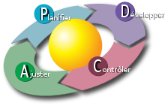
Principes
Approche processus
Roue de Deming (PDCA)
Notes:
La roue de Deming est une illustration de la méthode de gestion de la qualité dite PDCA (Plan-Do-Check-Act)
Repose sur ISO 9000

Slide 8
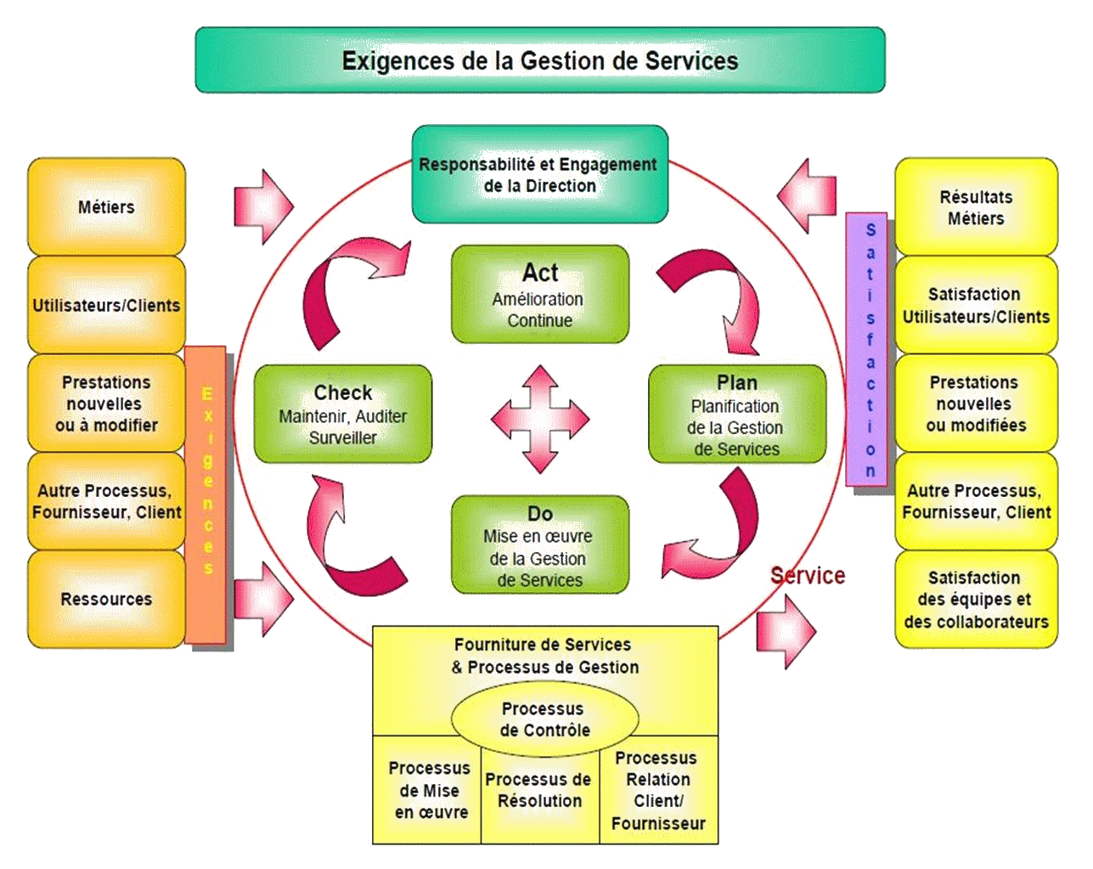
Notes:
Le « Check » oblige à mettre en place un processus d’établissement de rapports réguliers sur l’état du fonctionnement des services, ce qui nécessite des mesures lors des revues de processus et d’audits. Cependant les indicateurs précis ne sont pas imposés par la norme, le choix est laissé libre à l’entreprise.

Slide 9
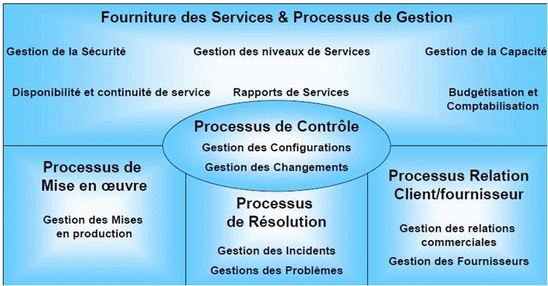
Contenu
13 processus métiers
En 5 domaines
Importance de la documentation
Responsabilités clairement définies
Notes:
La réactivité extrême implique souvent dans les métiers de l’informatique un problème de traçabilité. L’industrialisation des pratiques, en définissant clairement les rôles et responsabilités de chacun des acteurs remédie à ce problème.

Slide 10
Évolution de la norme
Plus orientée généraliste
3 parties supplémentaires avec statut de rapport technique :
PDTR 20000-3 : Information technology – Service Management – Part 3 : Guidance for the scoping and applicability of ISO/IEC 20000-1
ISO 20000-4 : Information technology – Service management – Part 4 : Process Reference Model
ISO 20000-5 : Exemplar Implementation plan for ISO/IEC 20000-1
Notes:
La partie ISO 20000-4 détaille chaque processus de la norme ISO 20000-1 de manière opérationnelle (entrées-sorties et processus internes).
La partie ISO 20000-5 présente un chemin progressif (à l’instar de CMMI) de mise en conformité avec la norme, en différenciant les exigences principales des secondaires.

Slide 11
Organisations certifiées ISO 20 000
IBM (05 novembre 2007)
France Telecom / orange (4 novembre 2010)
Renault Suisse (18 decembre 2007)
Siemens
Samsung (5 novembre 2007)
Oracle India (20 /10 2009)
Sun MicroSystems (1 decembre 2006)
ISILOG
Notes:
http://www.isoiec20000certification.com/ lookuplist.asp?Type=9

Slide 12
Conclusion
Une norme de gestion des services informatiques
Différences entre services informatiques et autres

Slide 13
Sources
Bibliographie
Guide des certifications SI, Comparatif, analyse et tendances
/ Martine Otter, Jacqueline Sidi, Laurent Hanaud
Webographie
http://www.afnor.org
http://fr.wikipedia.org
http://www.journaldunet.com
http://www.lsti-certification.fr
http://www.numeraladvance.com
http://itsmf.ouest.free.fr/Seminaire061116

Slide 14

Des questions

